Slide 2
Δίκτυο Νηπιαγωγείων: « Τα παραμύθια της γιαγιάς»
3^{ο} Νηπιαγωγείο Αμπελώνα
Νηπιαγωγείο Αργυροπουλίου
Νηπιαγωγείο Βλαχογιαννίου
1^{ο} Νηπιαγωγείο Τυρνάβου
2^{ο} Νηπιαγωγείο Τυρνάβου
3^{ο} Νηπιαγωγείο Τυρνάβου
4^{ο} Νηπιαγωγείο Τυρνάβου
5^{ο} Νηπιαγωγείο Τυρνάβου,
6^{ο} Νηπιαγωγείο Τυρνάβου
7^{ο} Νηπιαγωγείο Τυρνάβου

Slide 3
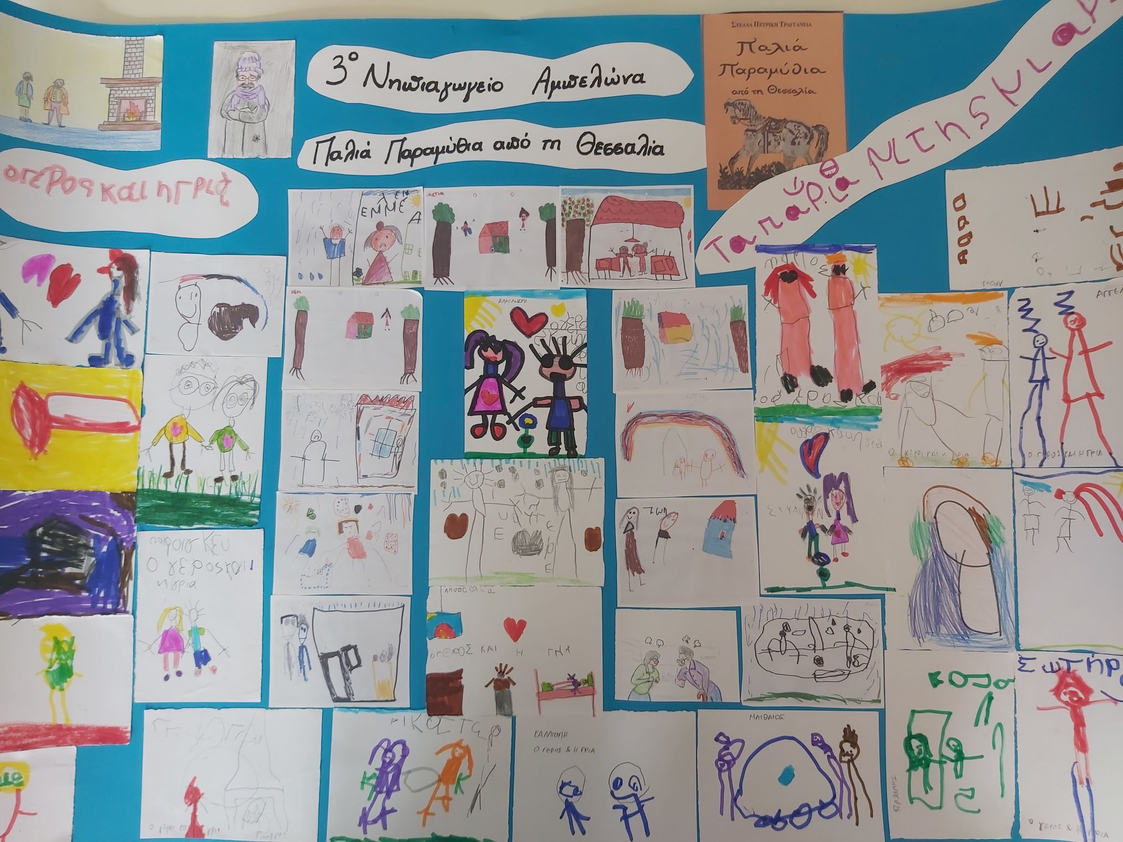

Slide 4
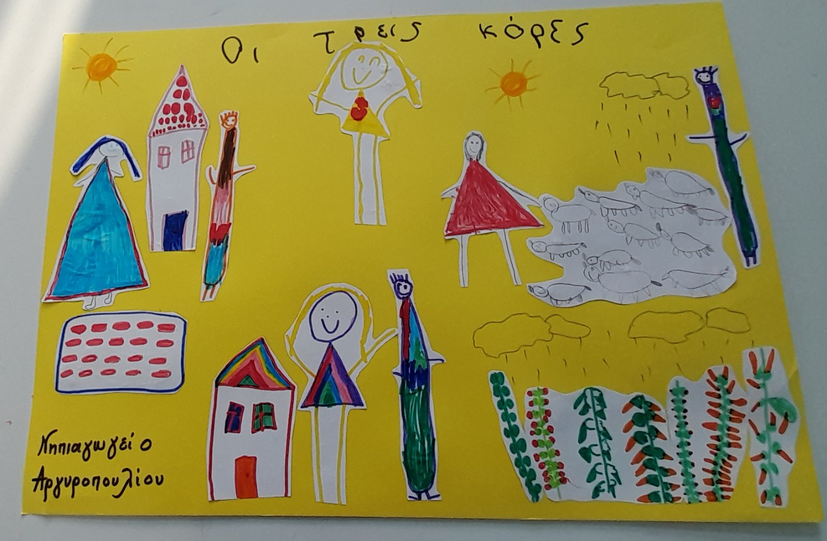

Slide 5
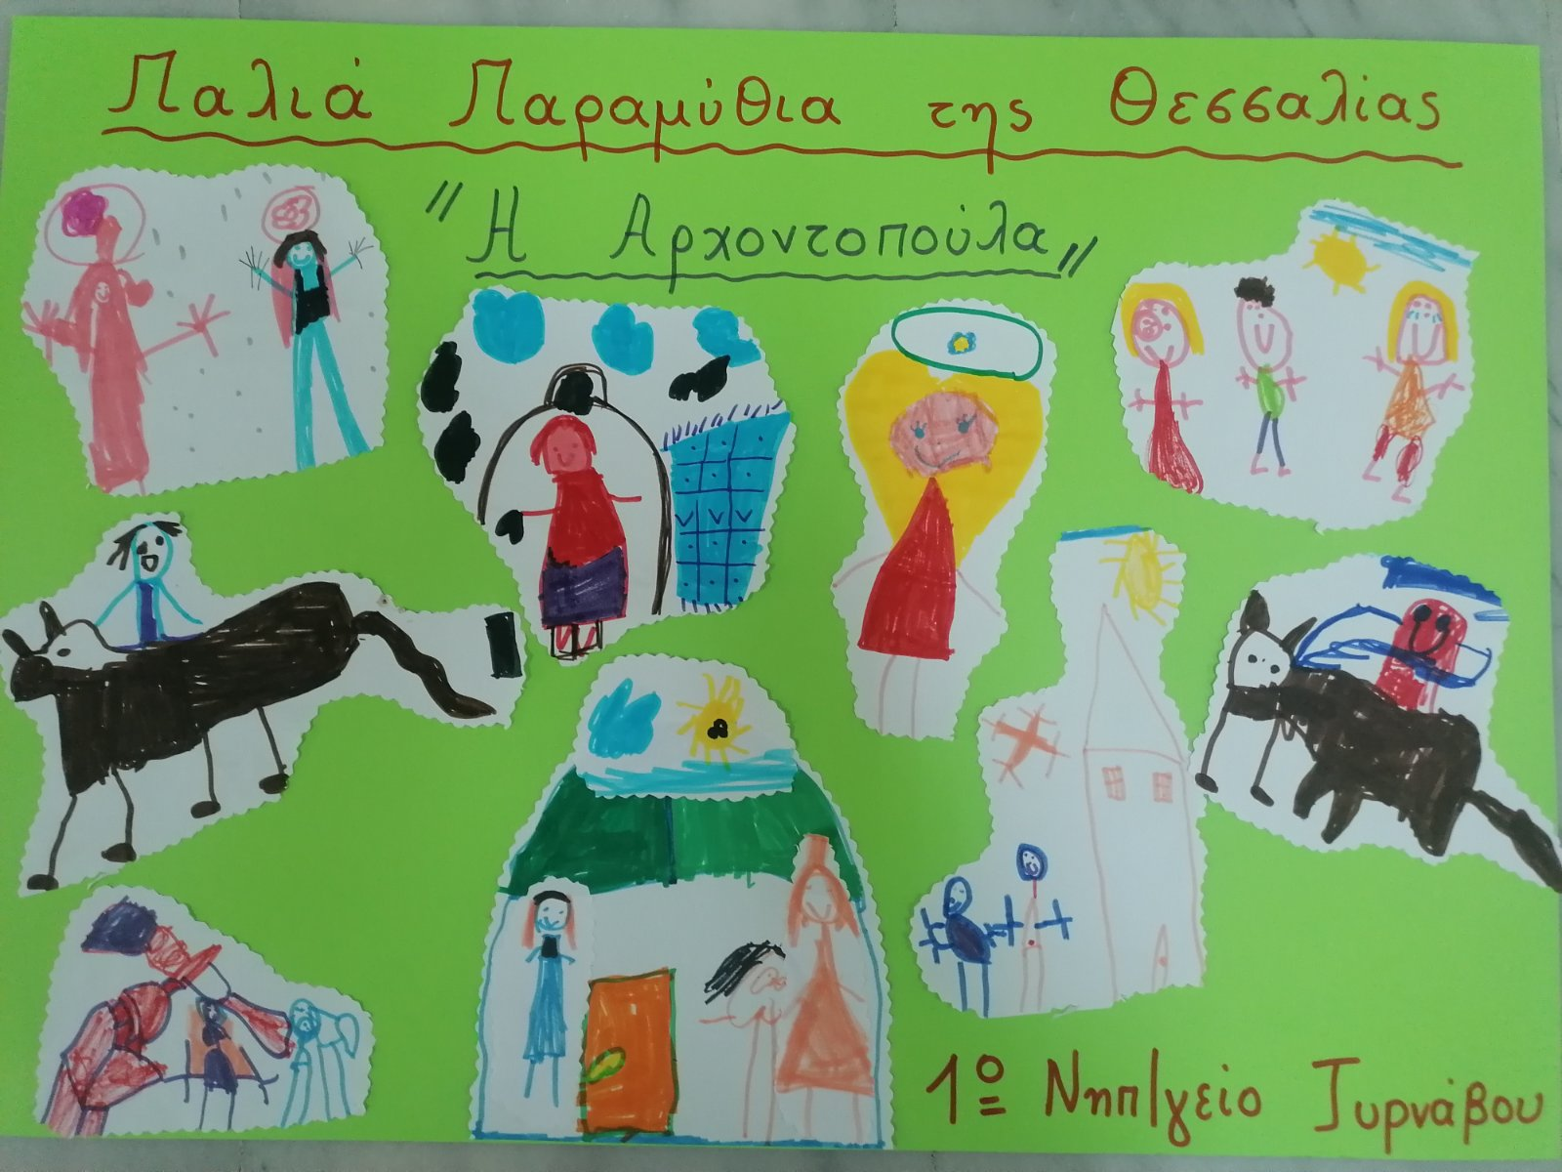

Slide 6
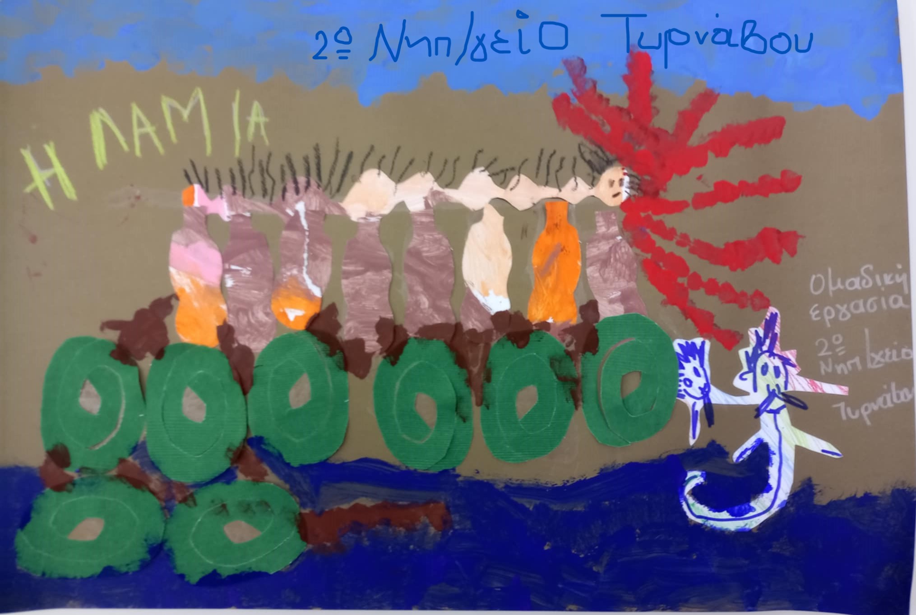

Slide 7
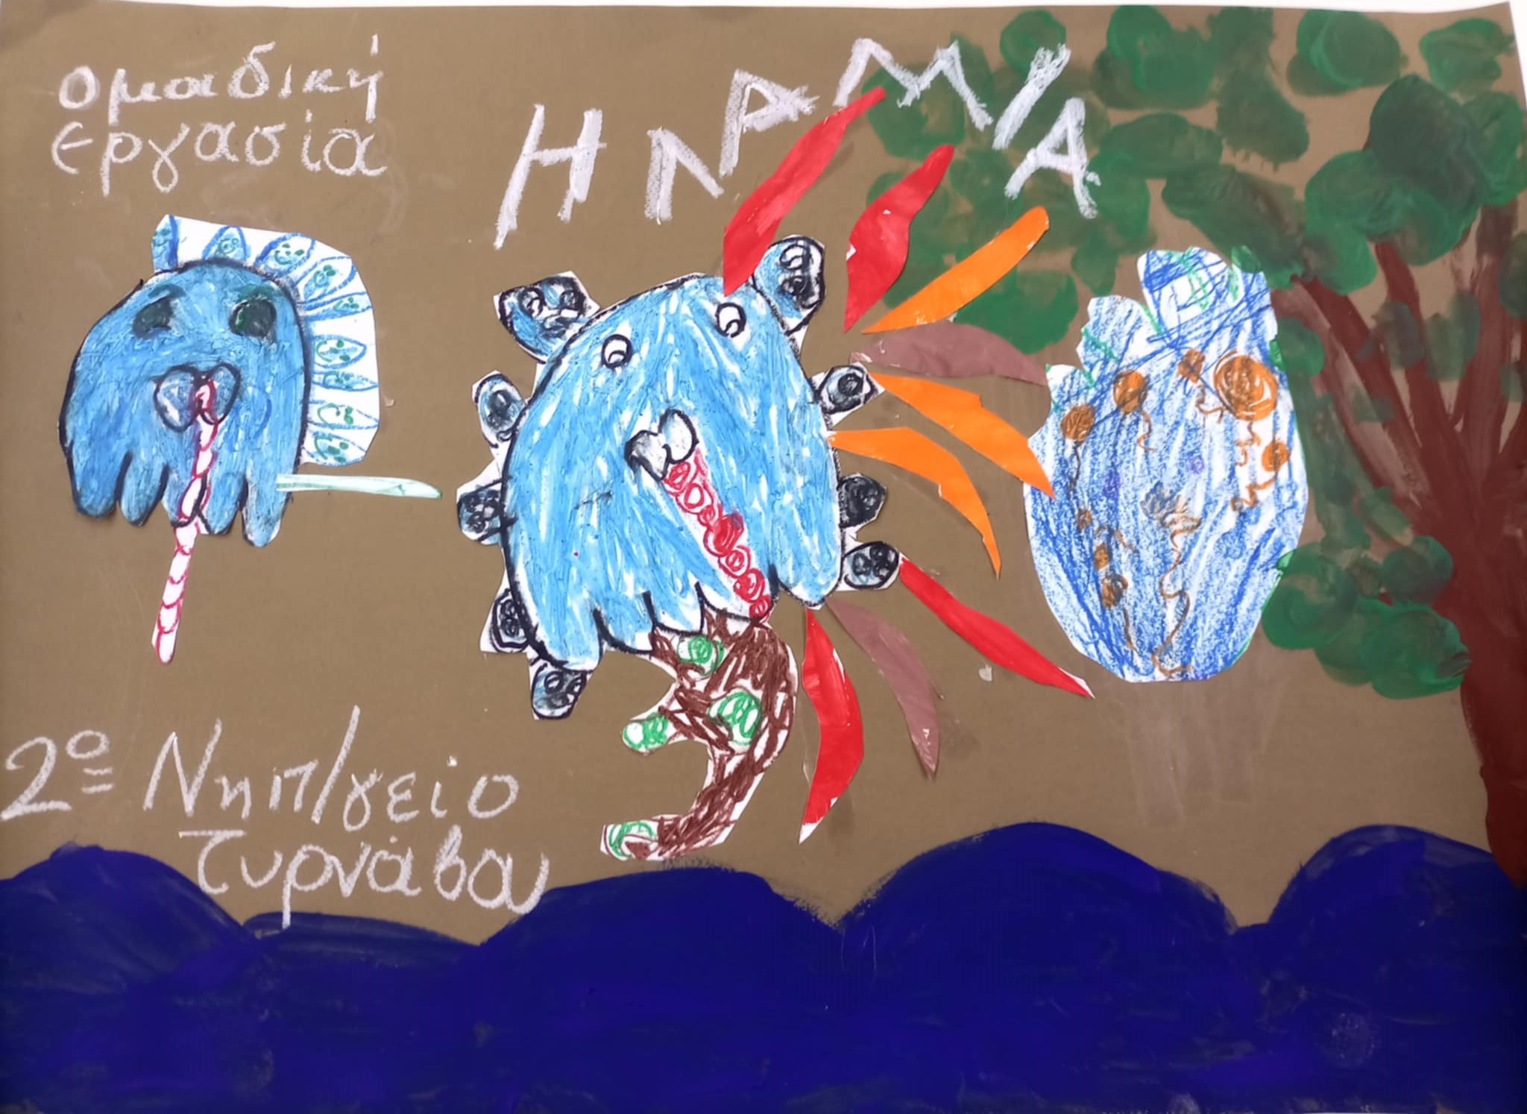

Slide 8
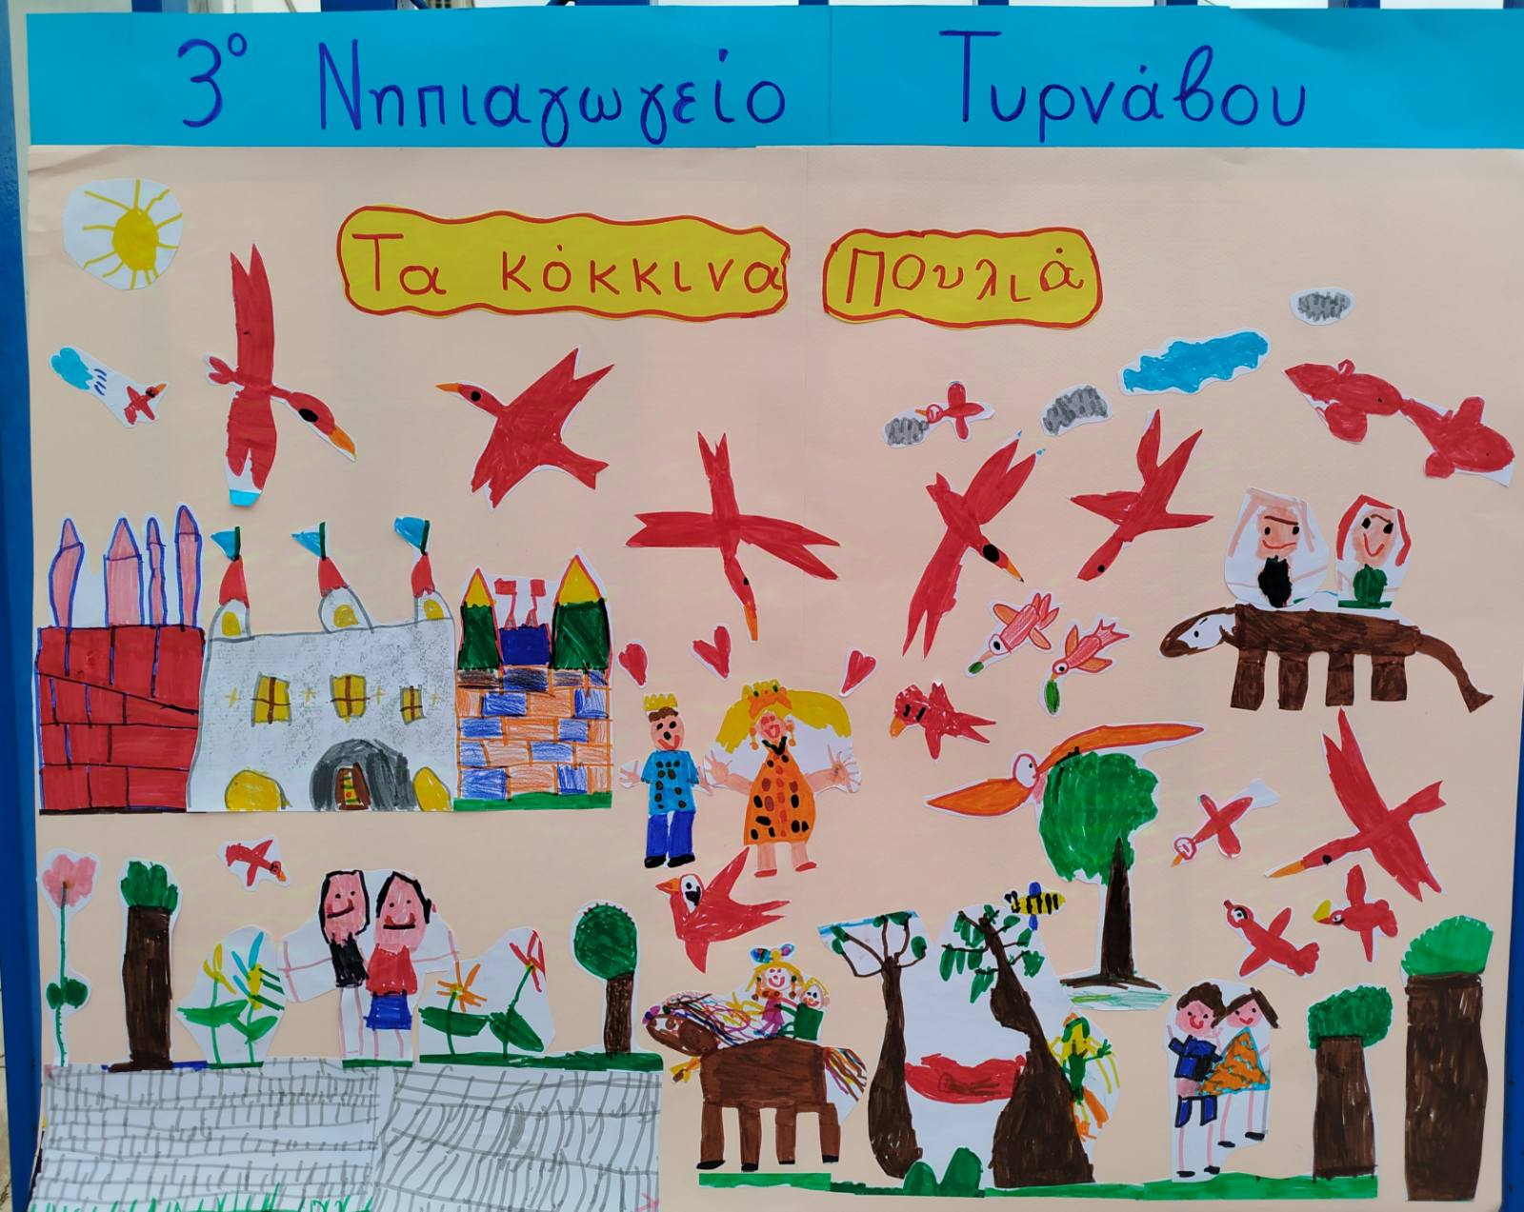

Slide 9
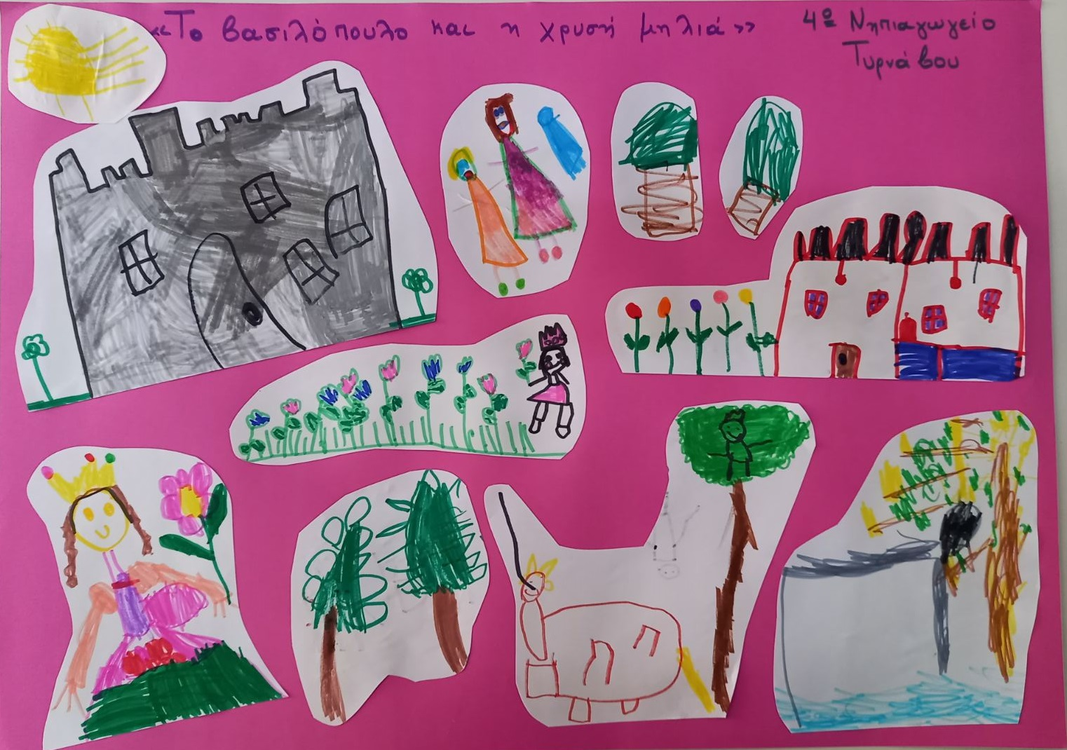

Slide 10
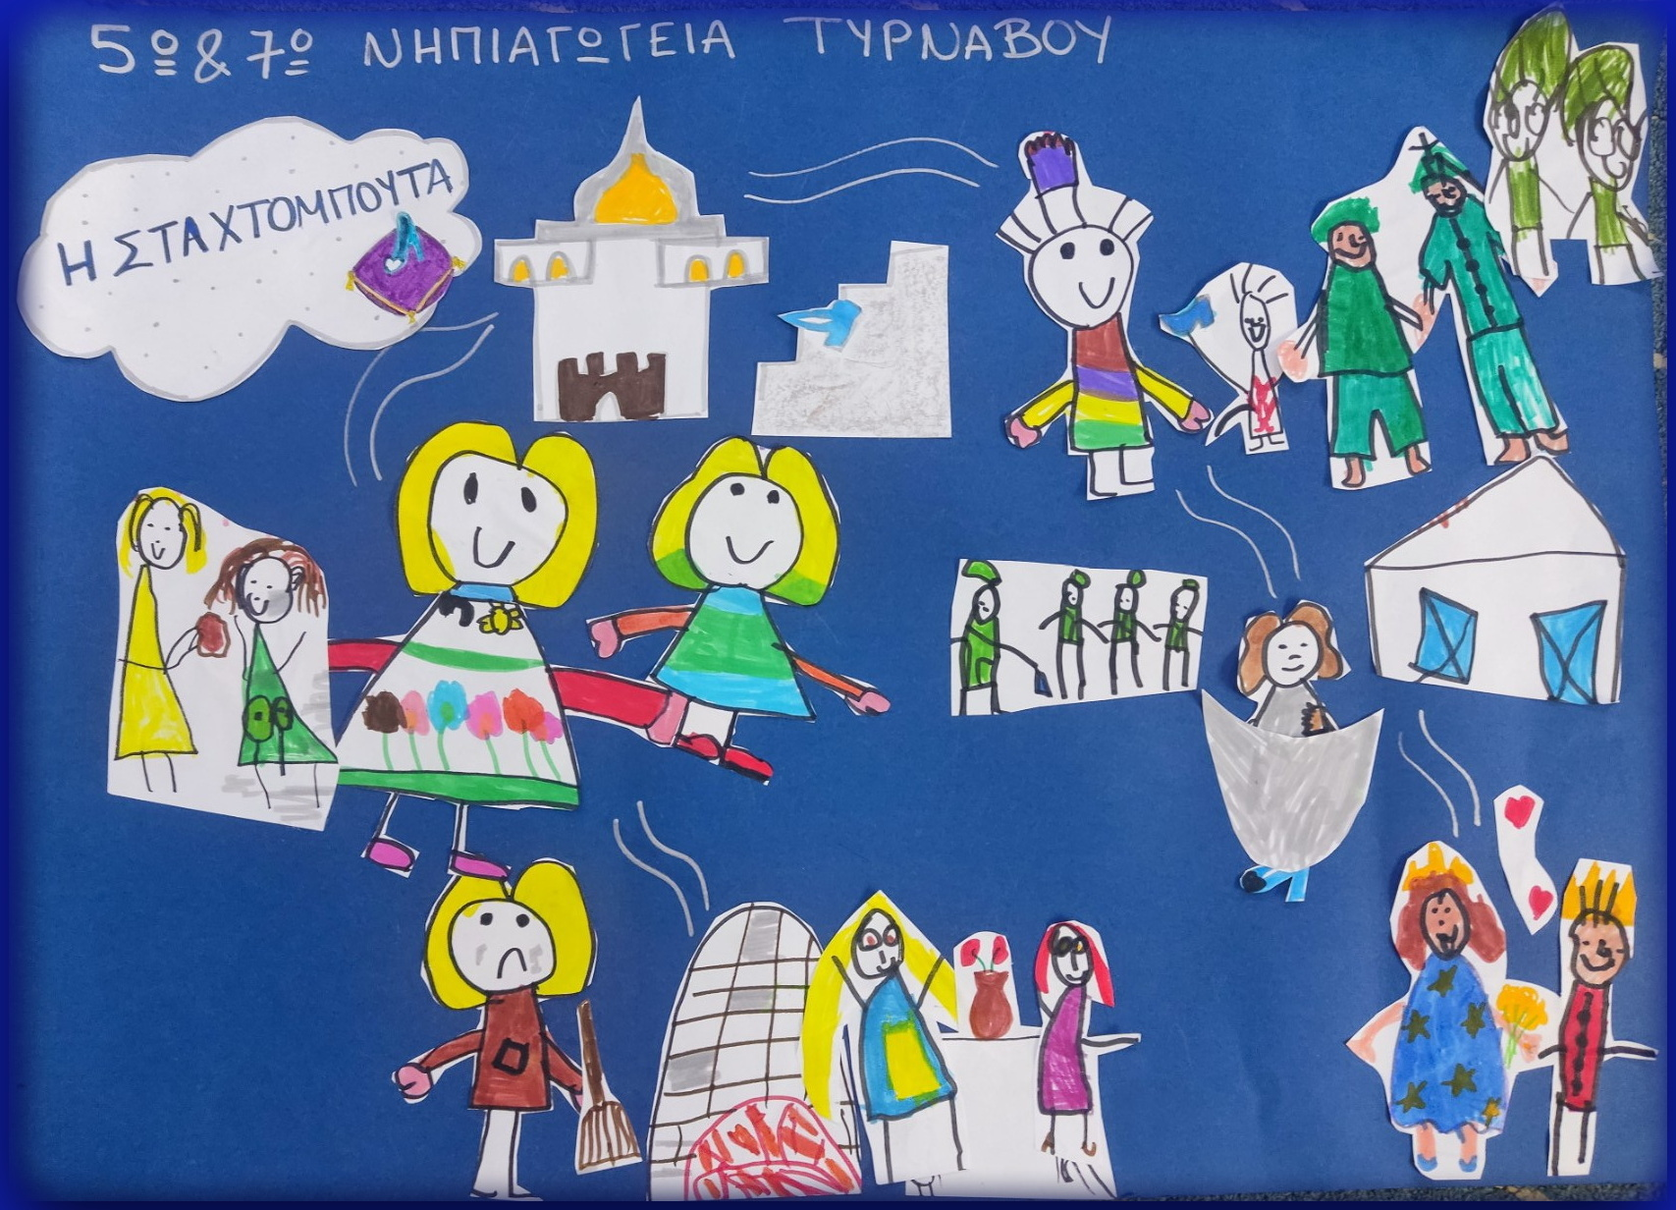

Slide 11
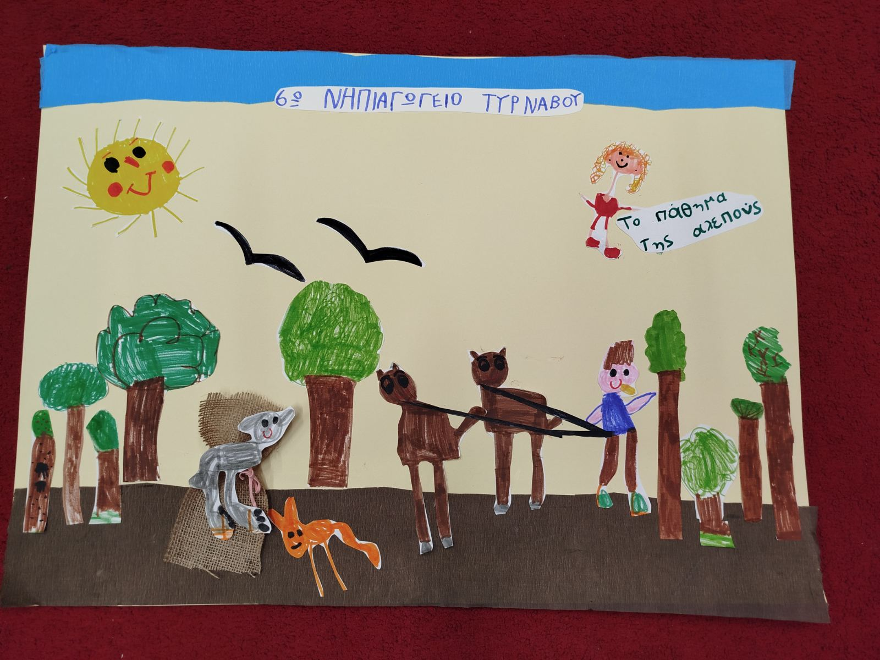

Slide 12
